Slide 1
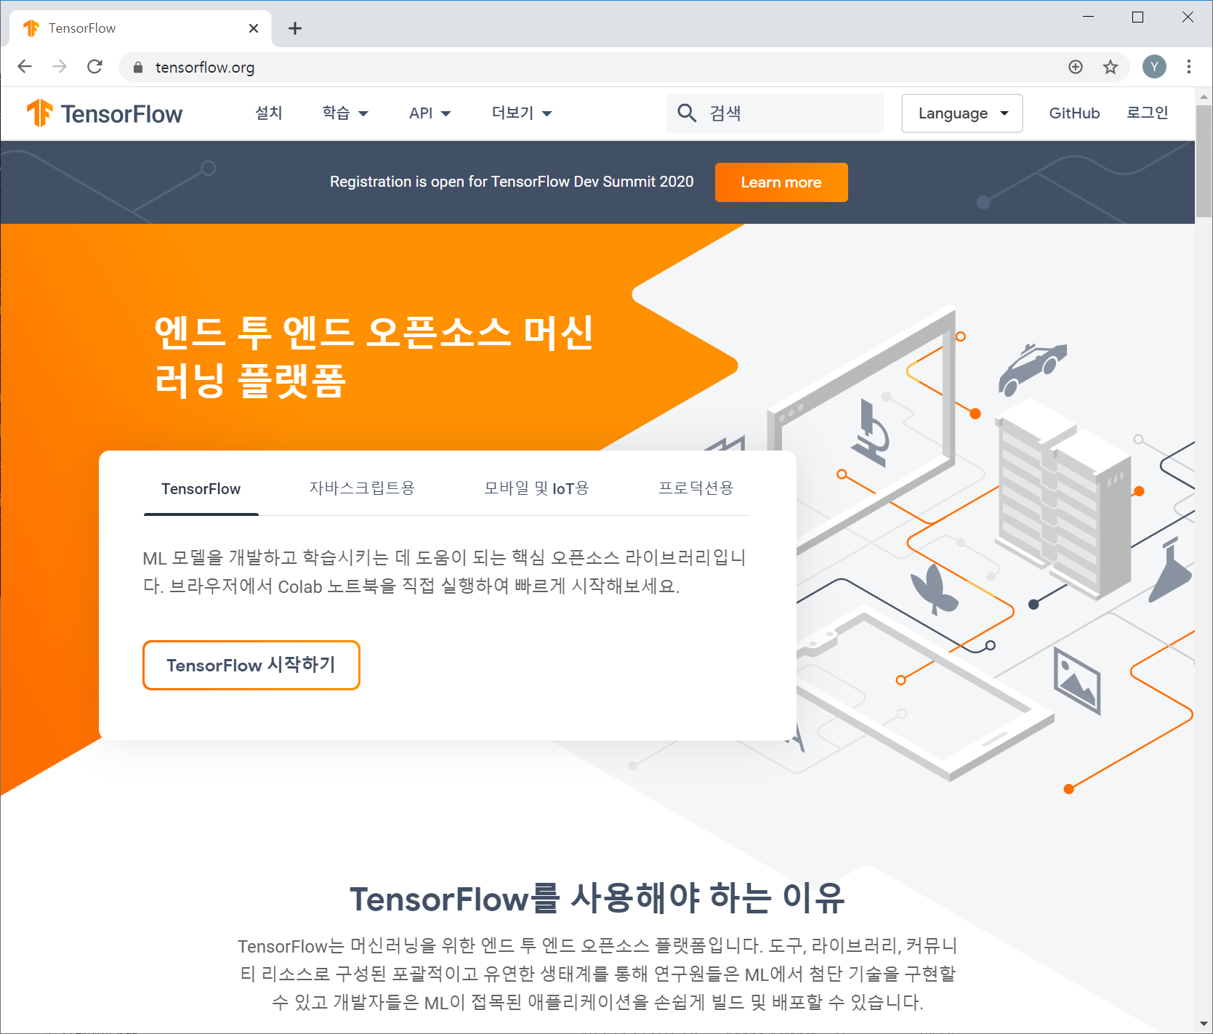
TensorFlow 머신러닝 (tensorflow.org)

Slide 2
목차
Docker를 이용한 TensorFlow 설치
TensorFlow 튜토리얼 – 초보자를 위한 빠른 시작
Keras를 이용한 ML 기본사항 – 기본 이미지 분류

Slide 3
TensorFlow 튜토리얼 – 초보자를 위한 빠른 시작
ML 지도학습
"충분한"데이터 샘플이 있는 경우 이 데이터의 패턴을 인식하도록 컴퓨터 모델을 학습 한 다음 학습을 새로운 데이터에 적용 할 수 있음. 모든 학습 데이터에 대한 올바른 결과를 알면 이를 지도 학습
그러면 모델은 알려진 결과에 대한 예측을 확인하고 오류를 줄이고 정확도를 높이기 위해 자체 조정
확률적 경사 하강 (Stochastic Gradient Descent)
오류를 줄이는 가중치를 계산하려면 현재 그래프 위치에서 오류 함수의 기울기(gradient)를 계산 한 다음 가중치를 조정하여 기울기를 통해 “하강"합니다. 이것을 Gradient Descent (경사 하강)이라고 하며 훈련 세션 동안 여러 번 발생합니다. 큰 데이터 집합의 경우 모든 데이터를 사용하여 오류함수 기울기를 계산하는 데 시간이 오래 걸립니다

Slide 4
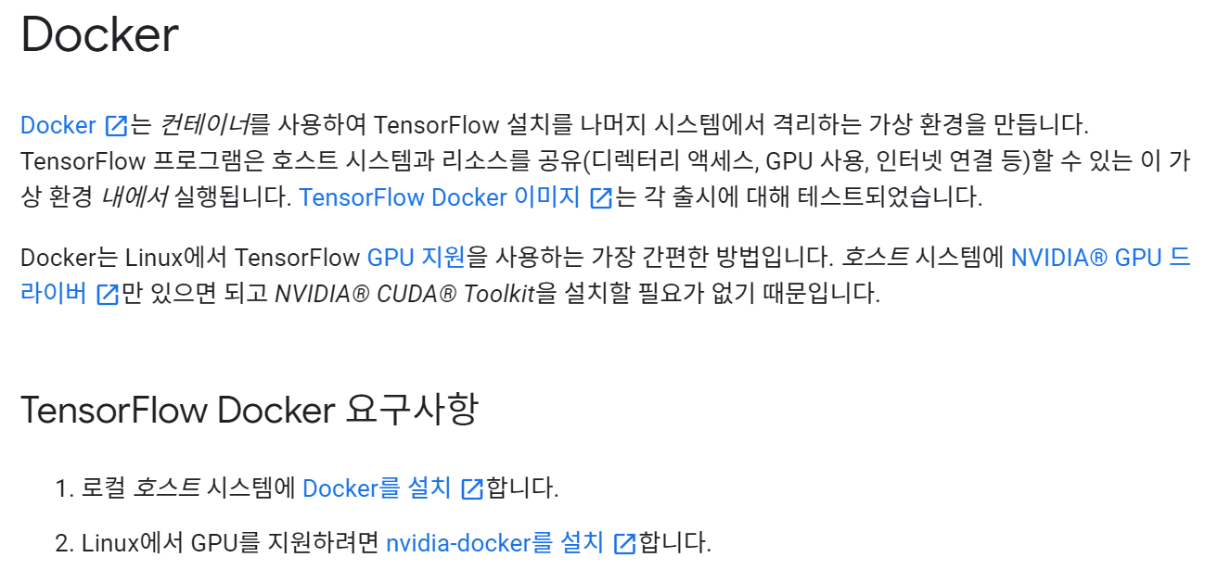
Docker를 이용한 TensorFlow 설치 (https://www.tensorflow.org/install/docker)

Slide 5
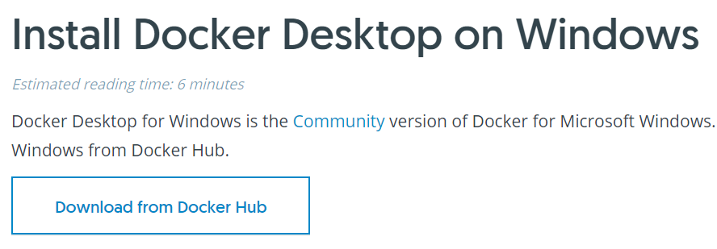
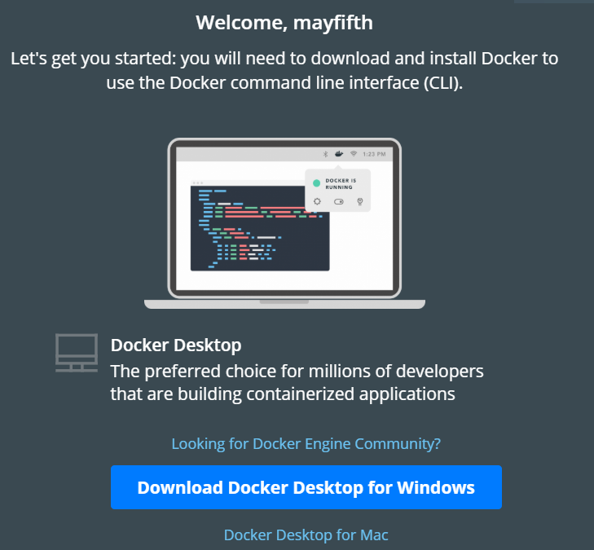
Docker Desktop on Windows
https://docs.docker.com/docker-for-windows/install/

Slide 6
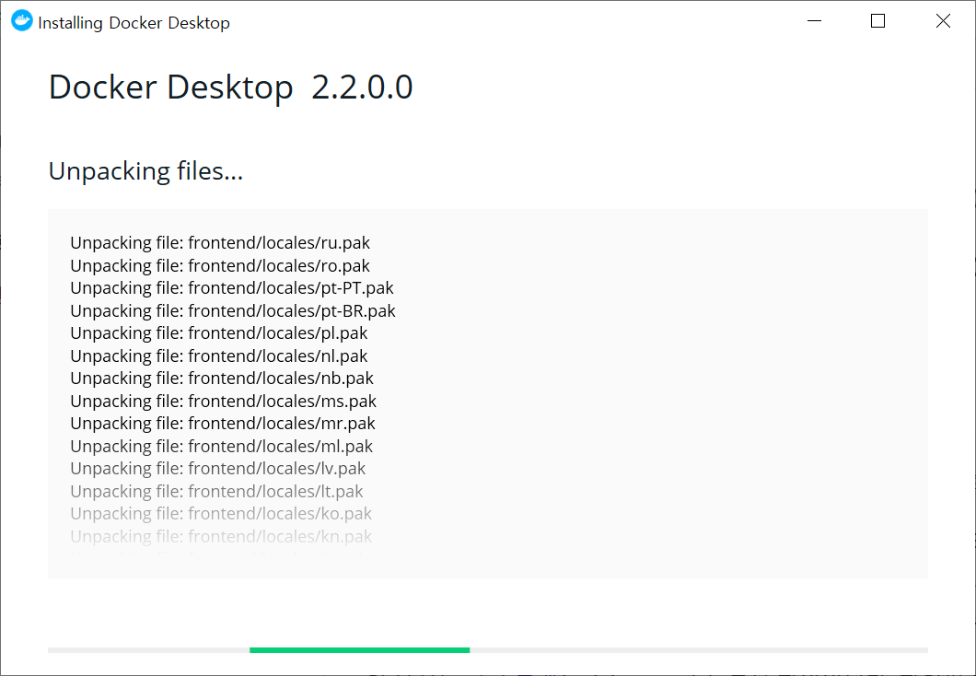
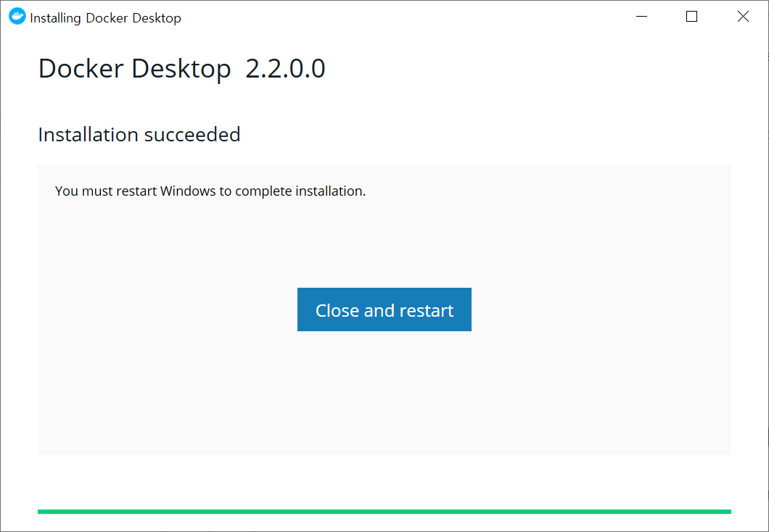
Docker Desktop on Windows

Slide 7
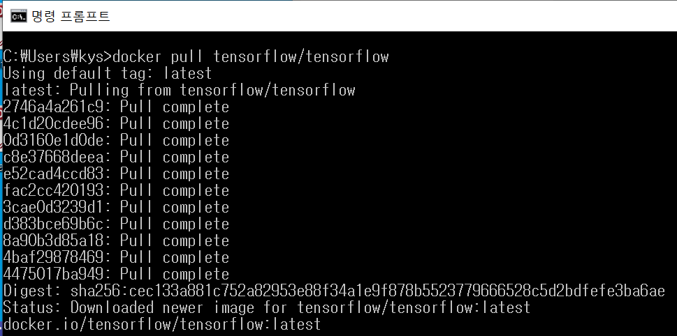
Docker를 이용한 TensorFlow 설치 (https://www.tensorflow.org/install/docker)
TensorFlow Docker 이미지 다운로드
$docker pull tensorflow/tensorflow

Slide 8
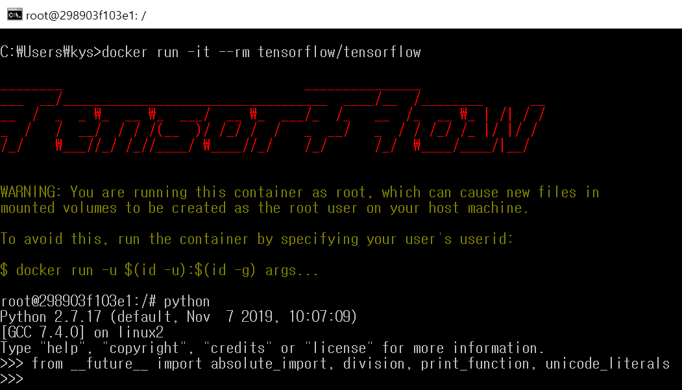
Docker를 이용한 TensorFlow 설치 (https://www.tensorflow.org/install/docker)
TensorFlow Docker 컨테이너 시작 및 python 시작
$docker run -it --rm tensorflow/tensorflow
$python

Slide 9
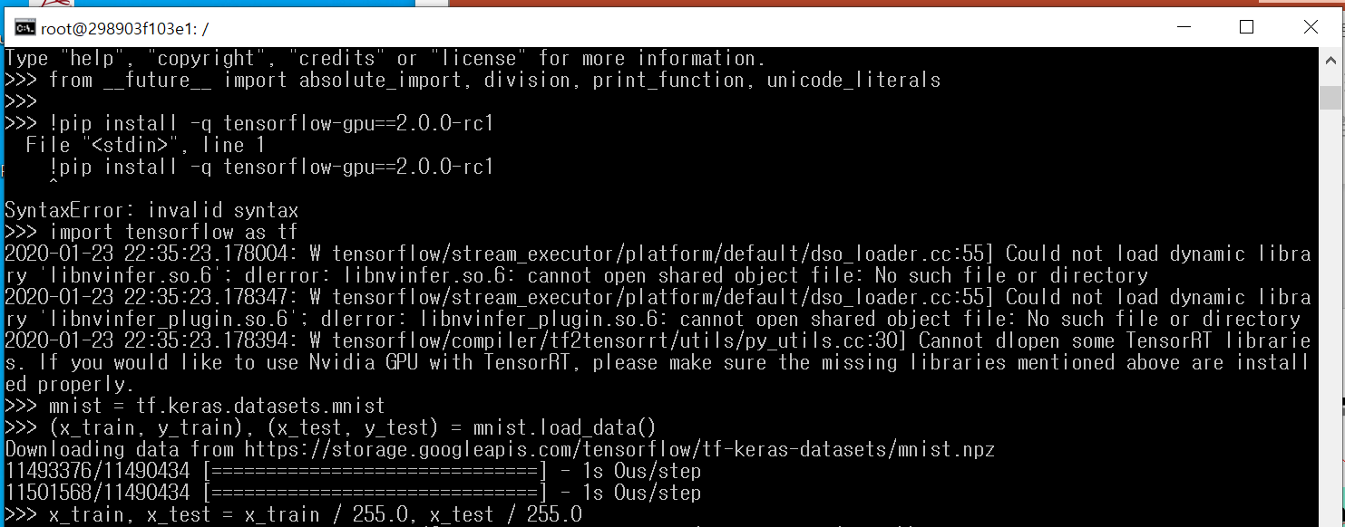
텐서플로 2.0 시작하기: 초보자용
https://www.tensorflow.org/tutorials/quickstart/beginner
먼저 프로그램에 텐서플로 라이브러리를 임포트
MNIST 데이터셋 로드 준비. 샘플 값을 정수에서 부동소수로 변환
from __future__ import absolute_import, division, print_function, unicode_literals import tensorflow as tf
mnist = tf.keras.datasets.mnist (x_train, y_train), (x_test, y_test) = mnist.load_data() x_train, x_test = x_train / 255.0, x_test / 255.0

Slide 10
텐서플로 2.0 시작하기: 초보자용
https://www.tensorflow.org/tutorials/quickstart/beginner
층을 차례대로 쌓아 tf.keras.Sequential 모델을 만듭니다. 훈련에 사용할 옵티마이저(optimizer)와 손실 함수를 선택합니다:
모델을 훈련하고 평가합니다:
model = tf.keras.models.Sequential([ tf.keras.layers.Flatten(input_shape=(28, 28)), tf.keras.layers.Dense(128, activation='relu'), tf.keras.layers.Dropout(0.2), tf.keras.layers.Dense(10, activation='softmax') ])
model.compile(optimizer='adam', loss='sparse_categorical_crossentropy', metrics=['accuracy'])
model.fit(x_train, y_train, epochs=5) model.evaluate(x_test, y_test, verbose=2)

Slide 11
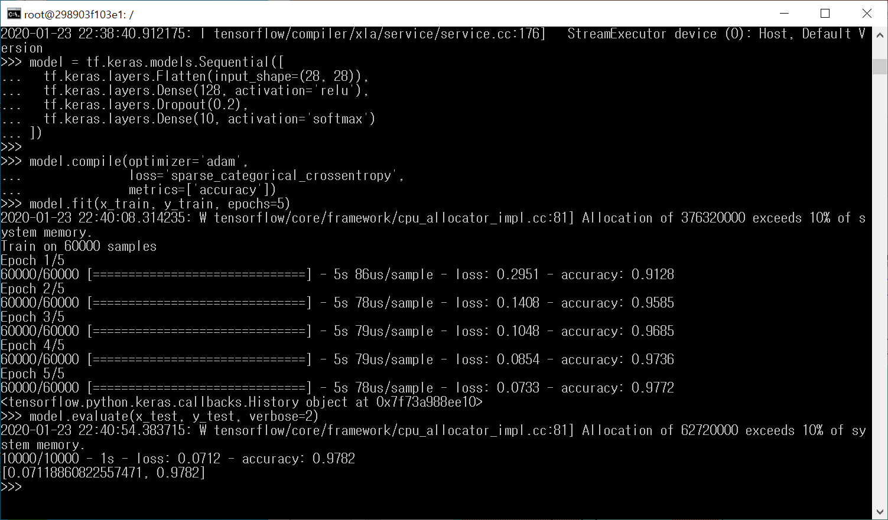
텐서플로 2.0 시작하기: 초보자용
훈련된 이미지 분류기는 이 데이터셋에서 약 98%의 정확도

Slide 12
텐서플로 2.0 시작하기: 초보자용
MNIST 데이터 셋
컴퓨터 비전 분야의 "Hello, World" 프로그램 격인 고전 데이터셋
MNIST 데이터셋은 손글씨 숫자(0, 1, 2 등)의 이미지로 이루어져 있습니다.
60,000 개의 28 × 28 픽셀 훈련 샘플과 10,000 개의 테스트 검증 샘플이 있습니다.
x_train과 y_train 배열은 모델 학습에 사용되는 훈련 세트입니다.
x_test와 y_test 배열은 모델 테스트에 사용되는 테스트 세트입니다.
신경망 모델에 주입하기 전에 이 값의 범위를 0~1 사이로 조정하겠습니다. 이렇게 하려면 255로 나누어야 합니다. 훈련 세트와 테스트 세트를 동일한 방식으로 전처리하는 것이 중요합니다:

Slide 13
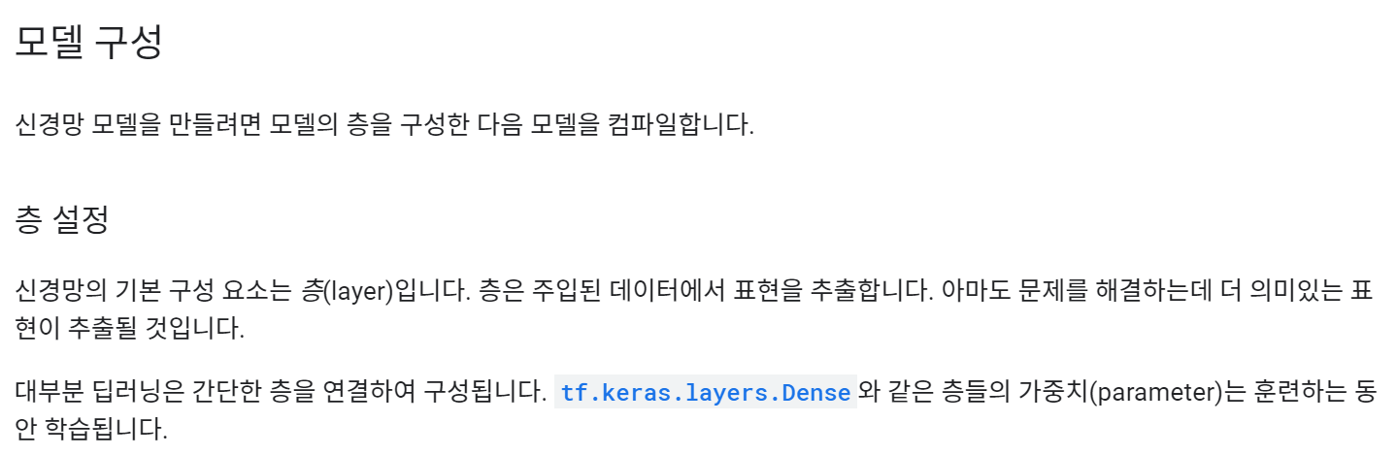
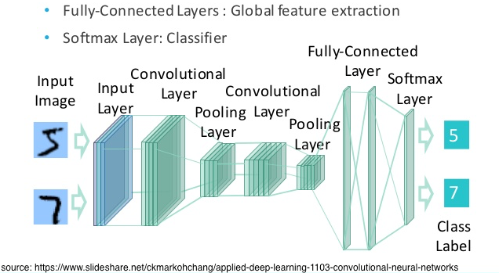
텐서플로 2.0 시작하기: 초보자용

Slide 14
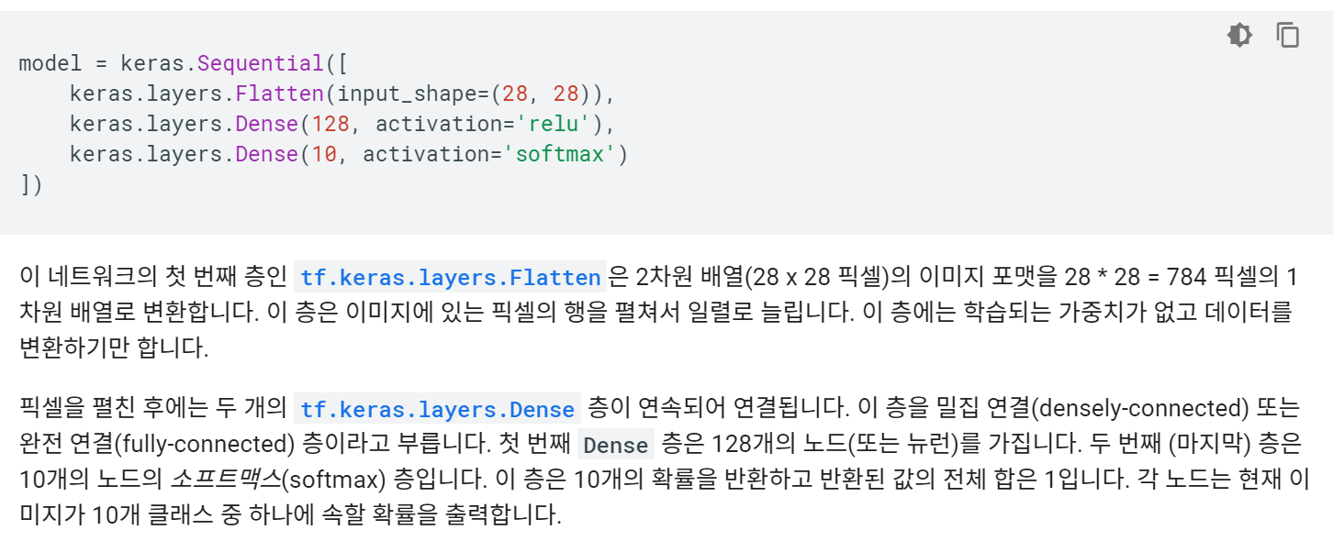
텐서플로 2.0 시작하기: 초보자용

Slide 15
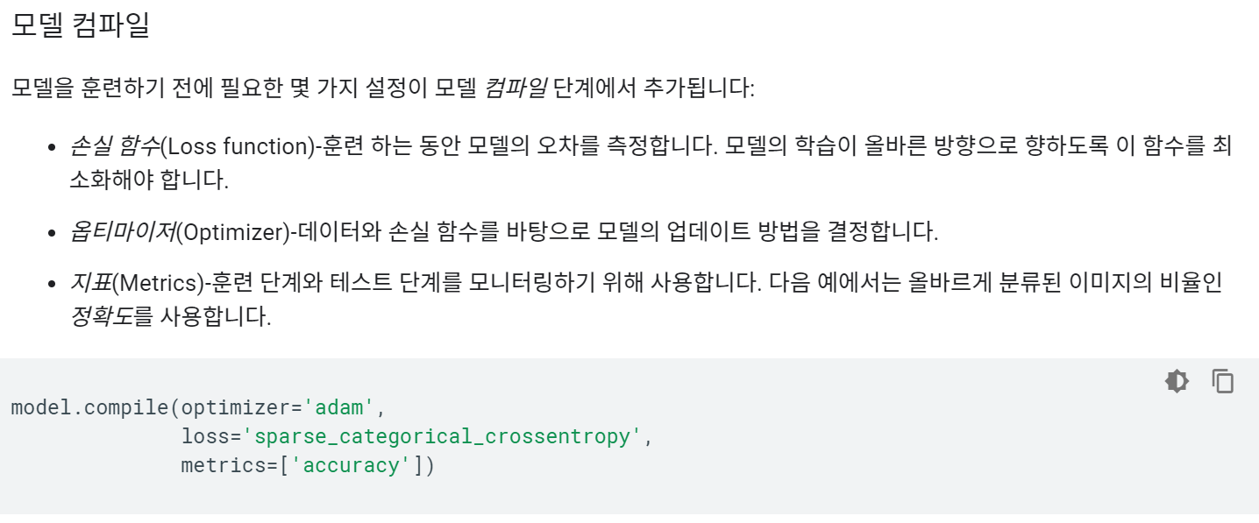
텐서플로 2.0 시작하기: 초보자용

Slide 16
텐서플로 2.0 시작하기: 초보자용
모델 훈련
신경망 모델을 훈련하는 단계는 다음과 같습니다:
훈련 데이터를 모델에 주입합니다 –
이예에서는 x_train과 y_train 배열입니다.
모델이 훈련 데이터를 매핑하는 방법을 배웁니다.
테스트 세트에 대한 모델의 예측을 만듭니다-
이 예에서는 x_test 배열입니다. 이 예측이 y_test 배열과 맞는지 확인합니다.
model.fit 모델이 훈련 데이터를 학습합니다:
model.evaluate 모델이 테스트 검증을 합니다.

Slide 17
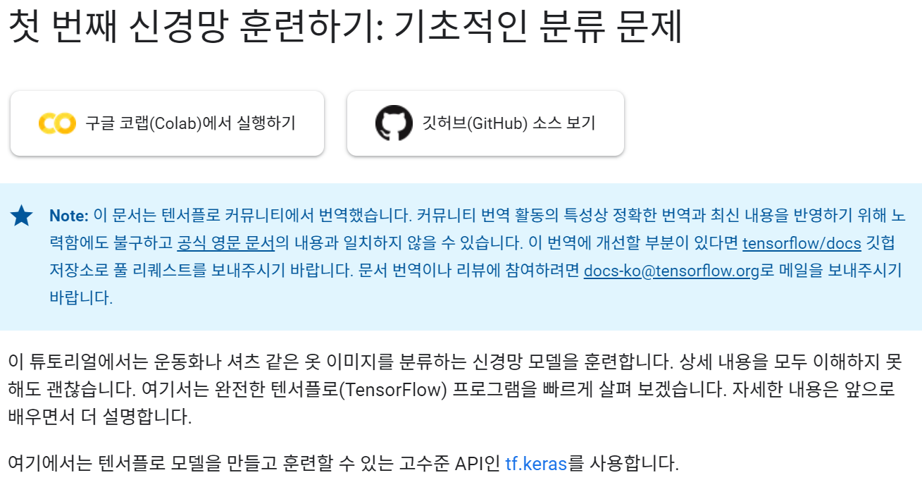
Keras를 사용한 ML 기본사항: 기본 이미지 분류
https://www.tensorflow.org/tutorials/keras/classification

Slide 18
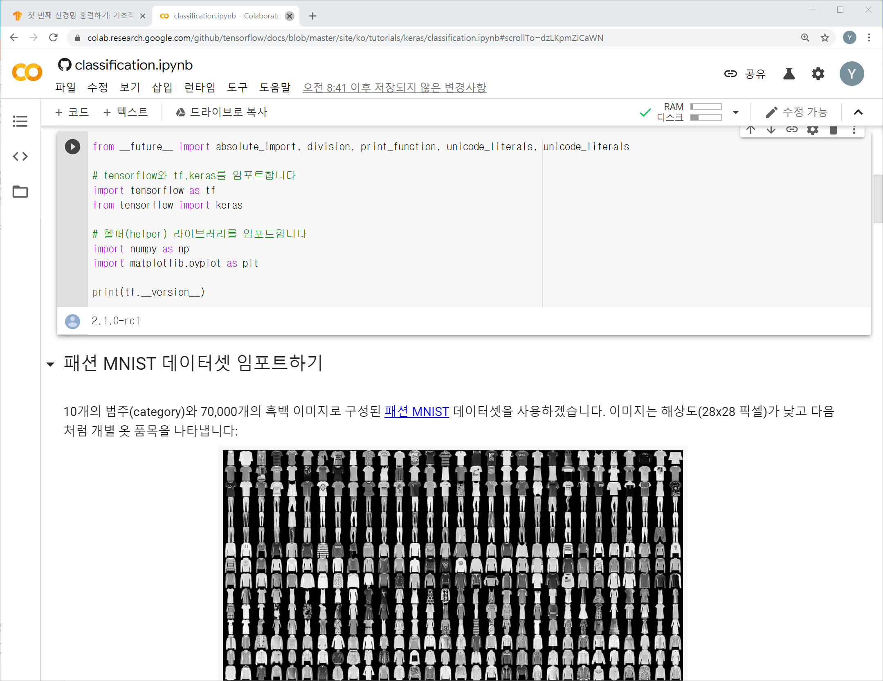
Keras를 사용한 ML 기본사항: 기본 이미지 분류
구글 코랩(colab)에서 실행하기

